Slide 1
Veeühingu väljasõit Turbasse Detsember 2019
3.peatus: Turba motospordimuuseum

Slide 2
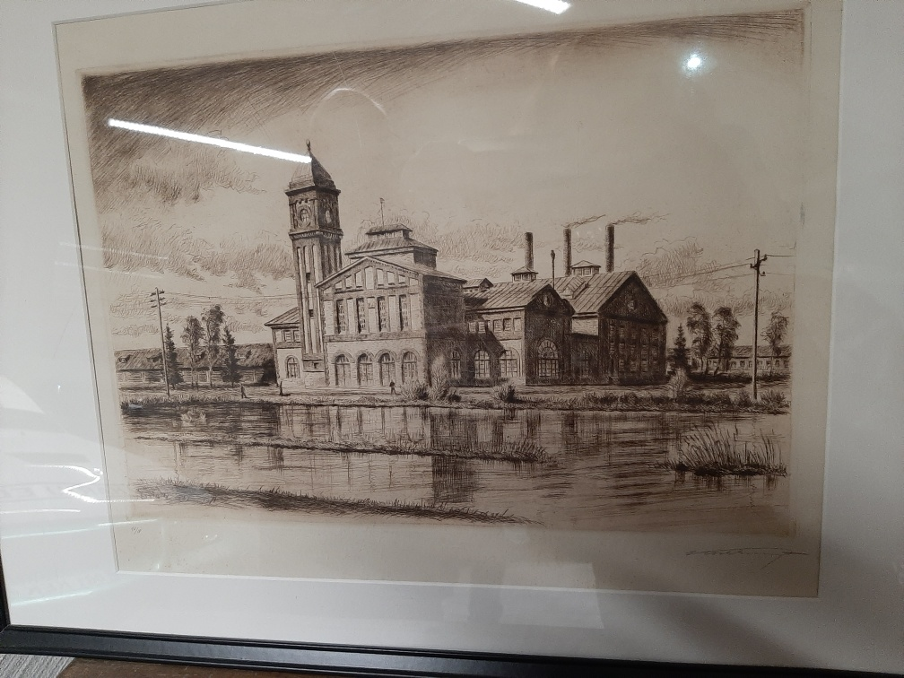
Ellamaa soojusjõujaam
Tsaariaegse ehituskunsti saavutust ja selle veetorni väljastpoolt palju ei näinud, sest varakult hakkas pimenema.
Maaja Narusk, kes tuli Haapsalu poolt, sai meid siin pikalt oodata, kuna mõisas läks kauem aega.

Slide 3
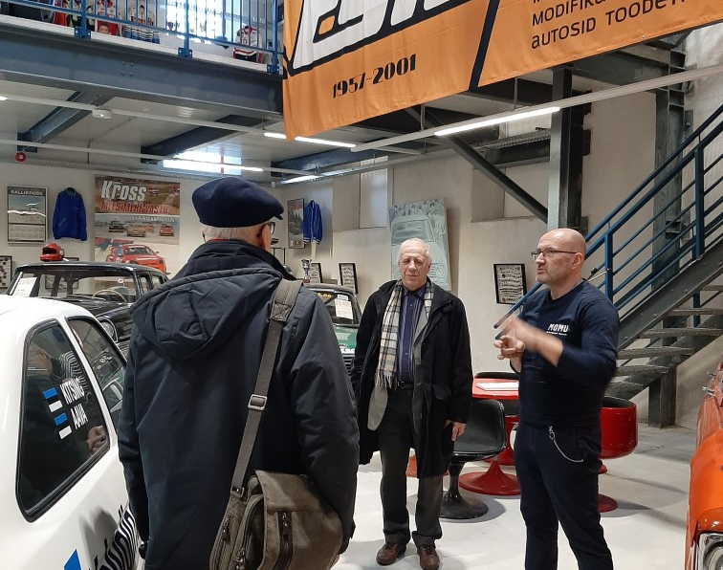
Põhjalik ekskursioon
Motospordi muuseumis ootas meid giid, kes tundis välja pandud sõidukeid üksipulgi ja rääkis neist suurima entusiasmiga. Esimesel korrusel olid võidusõiduautod, teise korruse rõdul vormelid ja peal lõunapausi vaatasime veel üle tunni mootorrattaid. Giid rääkis meile ka terve lõunapausi aja ja lubas endale ainult klaasi vett.
Seminariruumis oli väljapanek maalidest „Auto Eesti kunstis“, sihilikult ilma (autorite) nimedeta. Seal paluti mõistatada, mis tänavaga tegu.
Kui kellelgi on garaaži jäänud vana tehnikat või spordiriideid, mida prügimäele ei raatsi viia, aga võtavad siiski liiga palju ruumi, siis Turbas võetakse selline kraam lahkesti vastu.
Loomulikult ei puudunud sealt papist välja saetud värviline Tänak ja tema erinevad võistlusdressid.

Slide 4
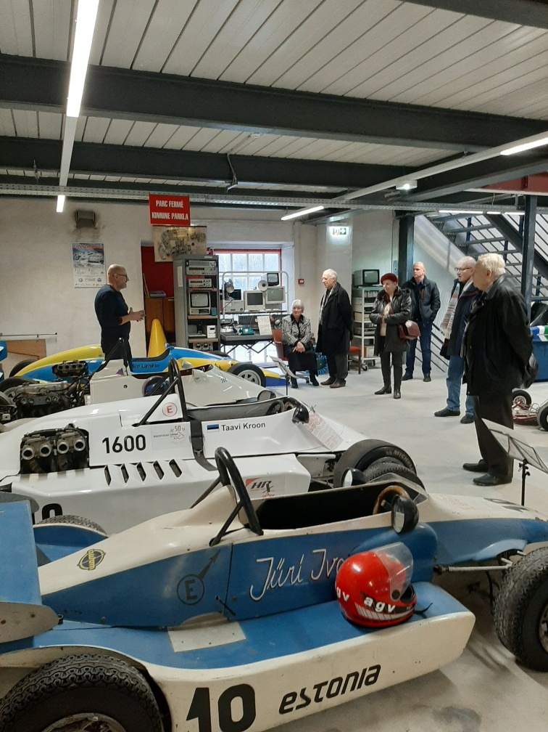
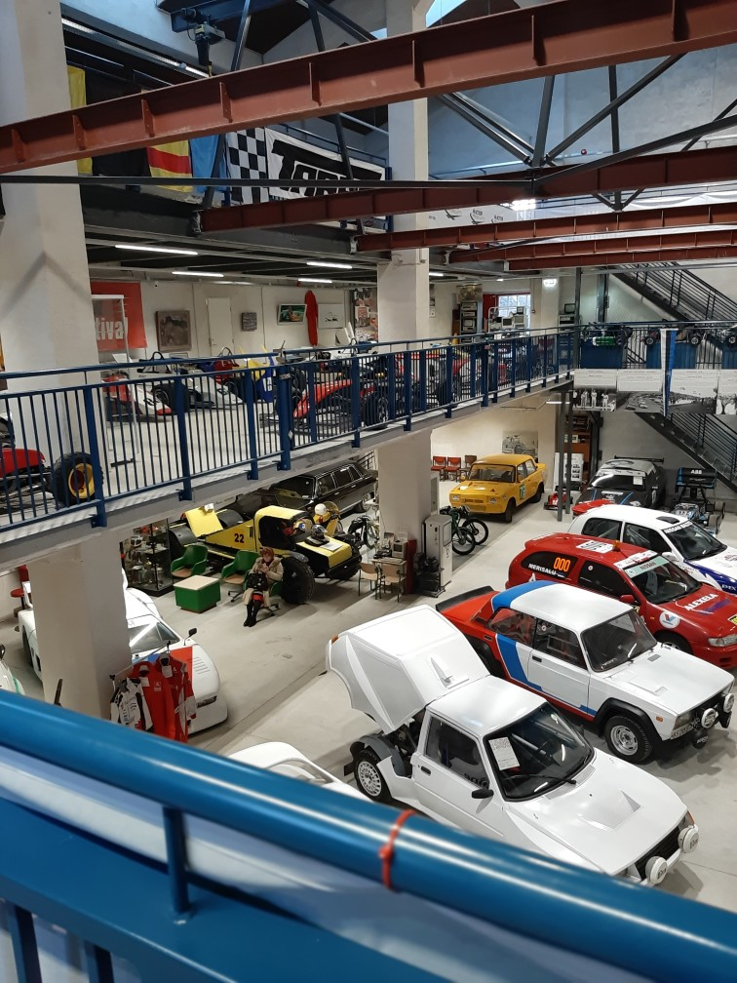
Võidusõiduautod ja vormelid

Slide 5
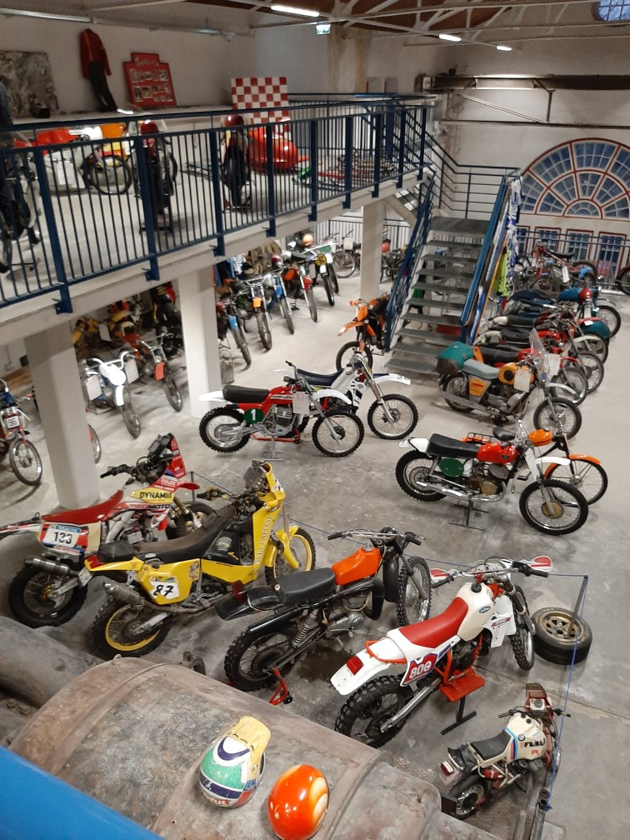
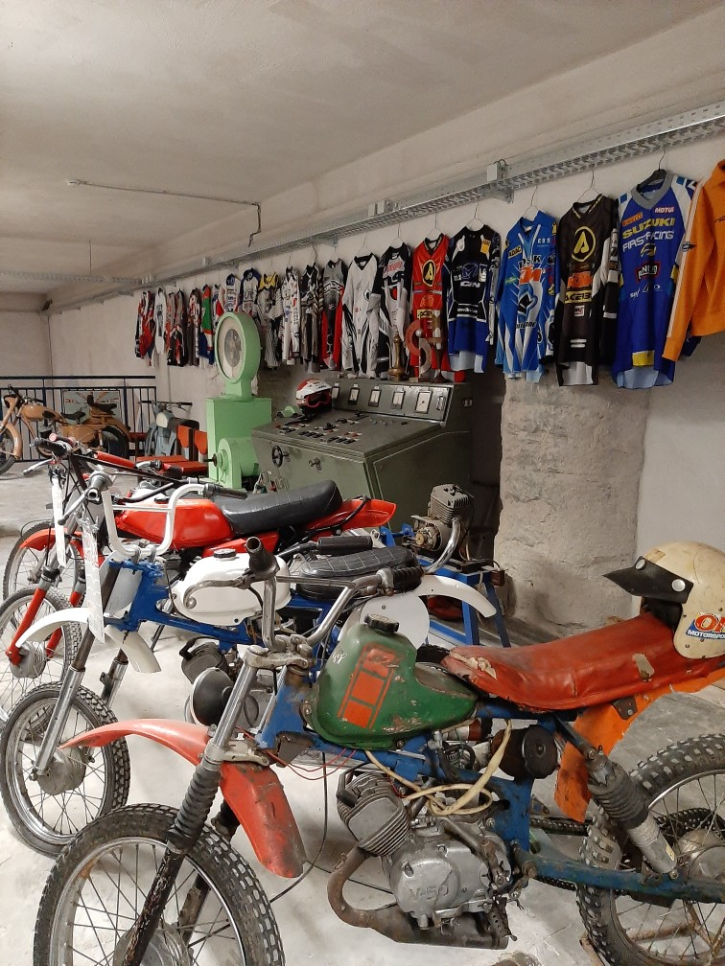
Mootorrattaid oli kahe korruse jagu

Slide 6
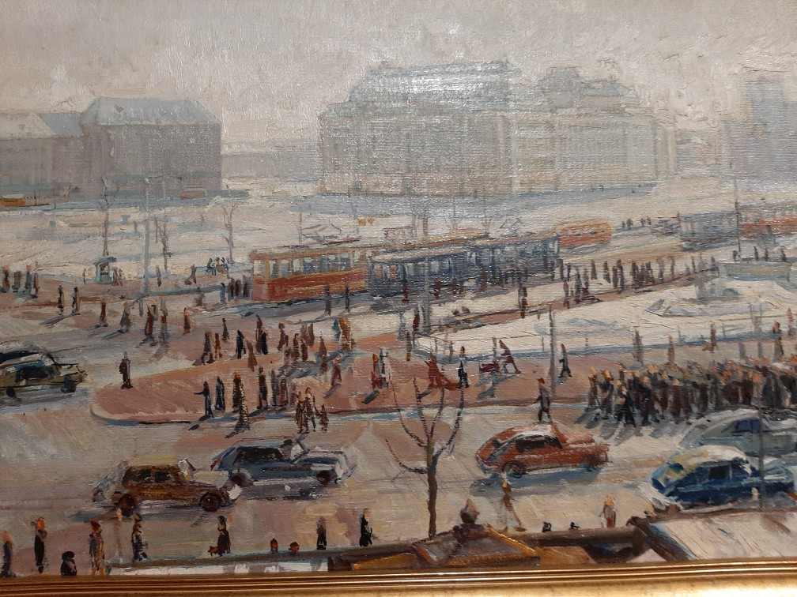
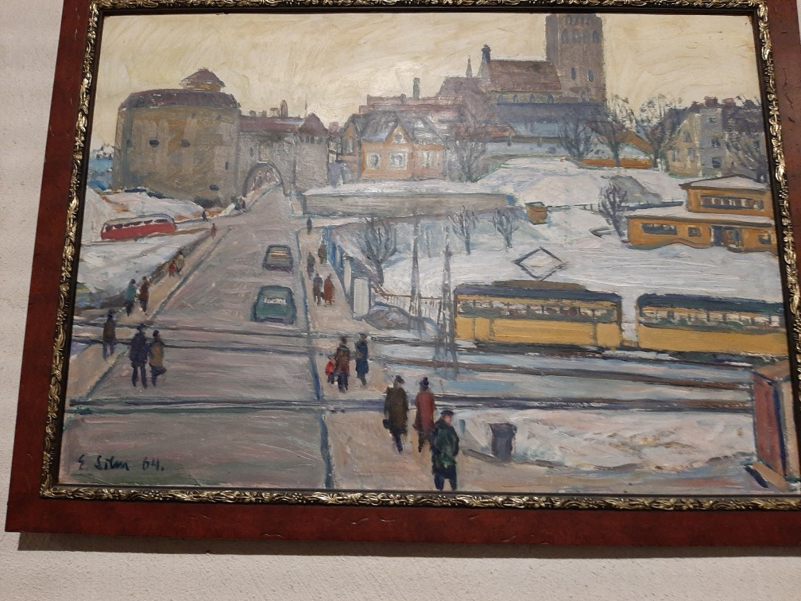
Pilte näituselt

Slide 7
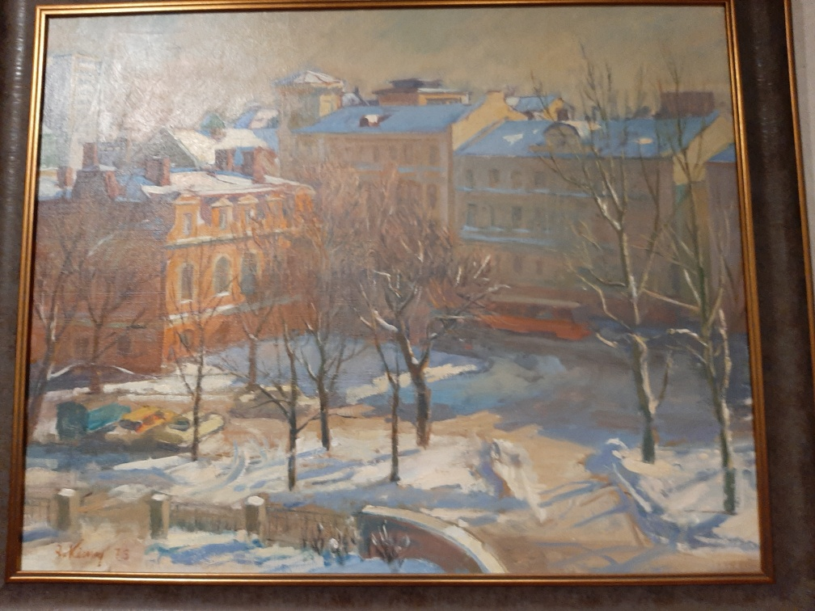
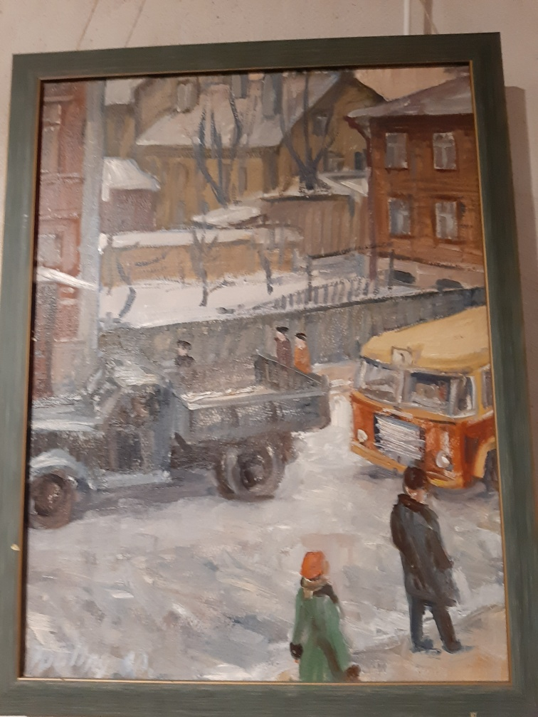

Slide 8
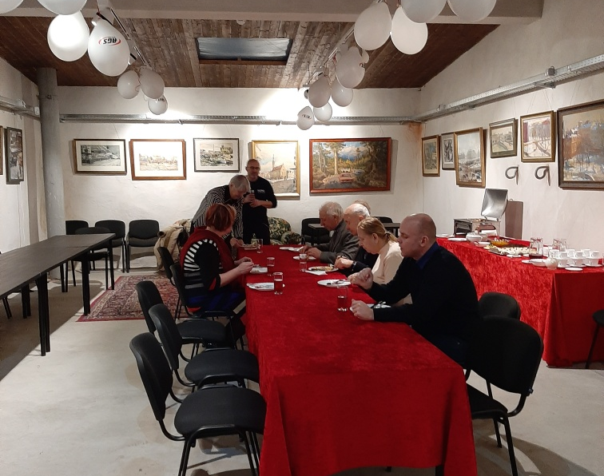
EVÜ jõululaud 2019
Nagu näete, ei võtnud giid toiduteragi, aga bussijuht osales kõiges hea meelega ja ekskursioon meeldis talle väga.
Turbasse saab sõita ka rongiga.

